Slide 1

무신일_해 딥러닝을 통한 스타일 리뷰 적립금 대상 검증 시스템
멋쟁이사자처럼 인공지능 통합과정 8회차
멋쟁이 성곤처럼
류범상 이혜민 조성곤 최용수 한창환

Slide 2



목차
분석주제 소개
데이터 분석
웹 개발
데이터 수집
결과 해석

Slide 3
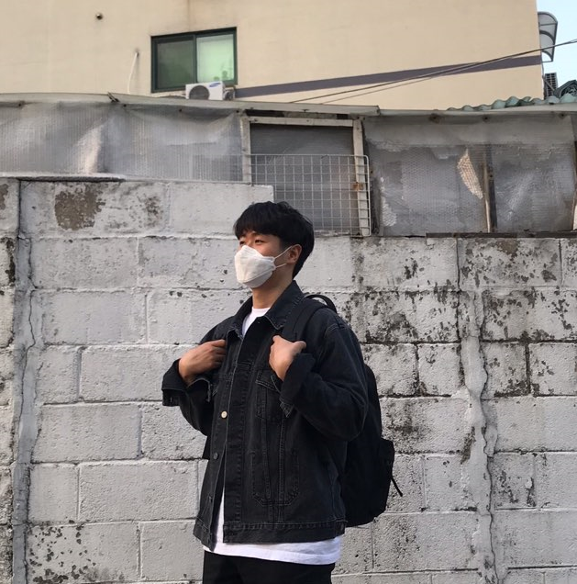
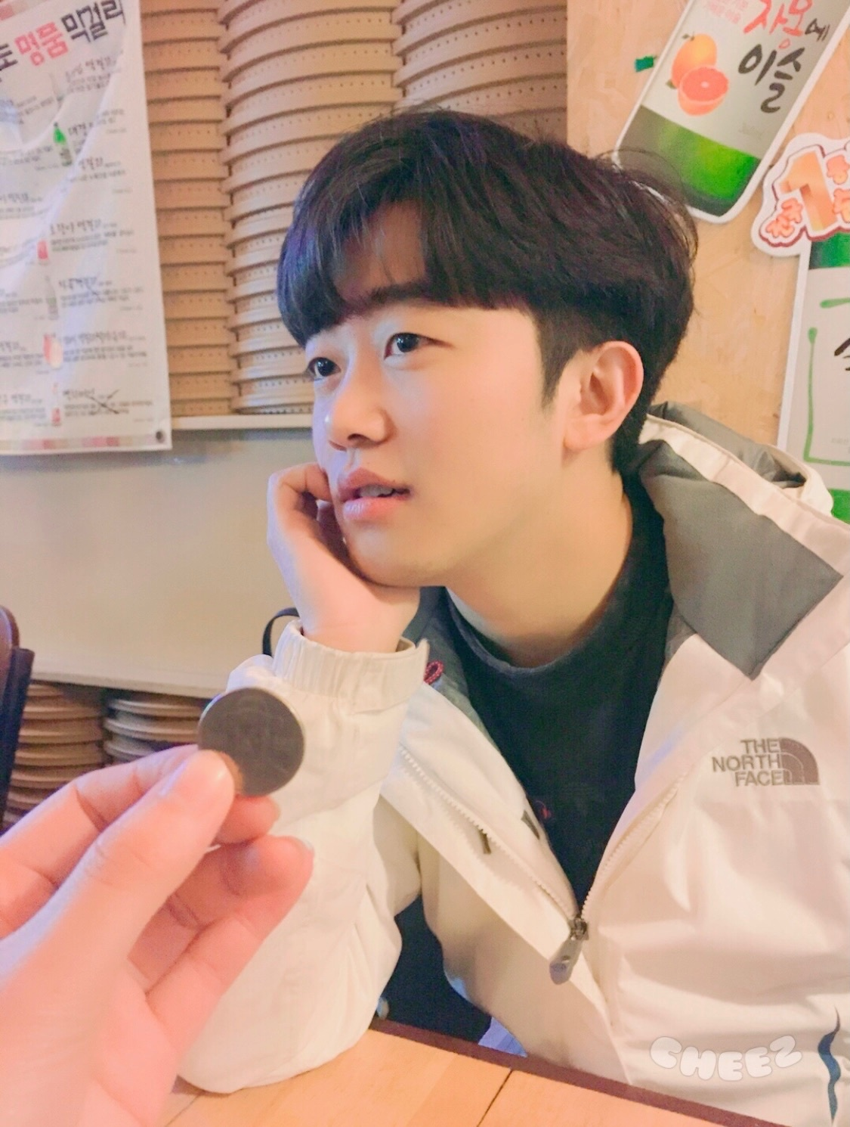
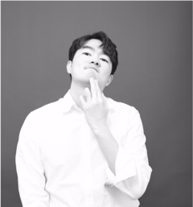
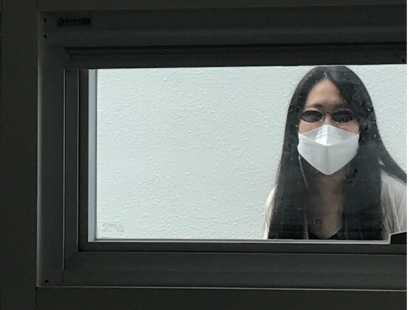
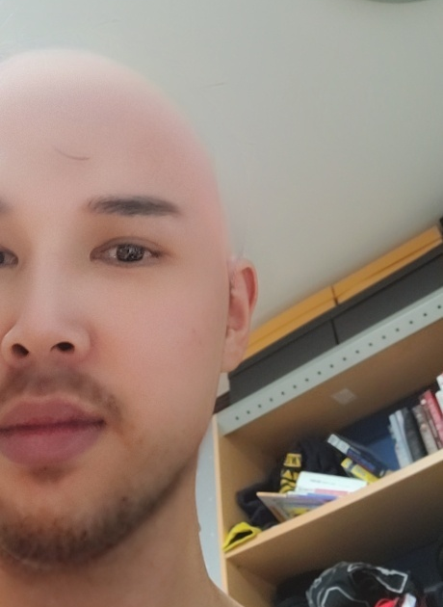
팀원소개
류범상(30) / 쉬지마. 쉬면, 평생 쉬어.
print(“안녕🔥 나는 류범상이라고해”)
취업💶을 위해,
input(“공모전/스터디✍ 하실분 모집🀄”)
(제일 먼저 팀 이탈희망)
조성곤(31) / 쉬고싶다
for 사람 in 👈 :
while day==day:
if 시간 == 낮 : 일
elif 시간 == 밤 : 일
else : 잠
최용수(29) / 🙄쉬어도 될까요?
def 웹개발하기():
get (Django를 통해 웹 개발에 대한
return 성취
어려움과 흥미를 둘다 얻었다.)
이혜민(24) / 간지나게 숨쉬기💎💰
<!DOCTYPE html>
<head>
<h2>되면 한다</h2>
</head>
<body>
<h1>안되면 <b>되는거</b> 해라</h1>
</body>
한창환(26)
바라보며.

Slide 4
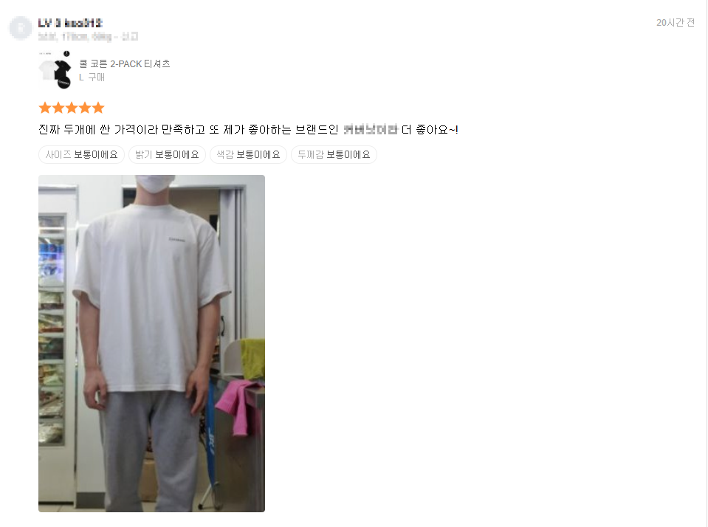
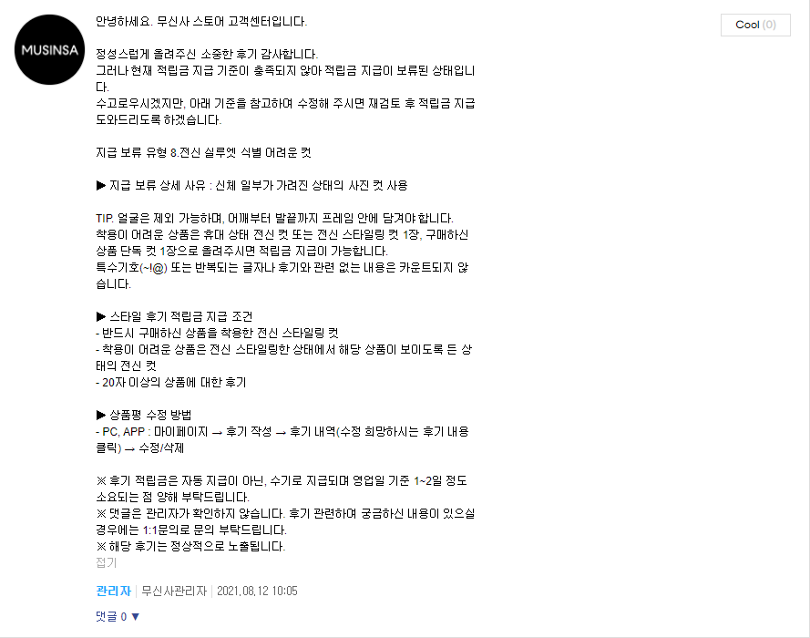
프로젝트 주제 소개
주제
CNN 딥러닝 모델을 통해 스타일 후기의 사진을 학습하여 포인트 지급 기준에 부합하는지 판정하는 서비스
주제 선정 배경
왜 이런 업무를 아직도 사람이 하지?
보다 생산성 있는 업무를 집중하는 것이 기업의 경제적 가치를 추구하는 게 좋지 않을까?
그럼 어떻게?
이미 Data도 굉장히 많은데,
Image Data를 통한 학습을 시켜서, 판단을 할 수 있도록 하자!

Slide 5
개발 환경 및 Library
Image Data Scraping
# Local
Python : 3.7.3
beautifulsoup : 4.7.1
selenium : 3.11.0
pandas : 0.24.2
numpy : 1.16.2
opencv-python : 4.1.1.26
Deep Learning (CNN)
# Colab env
Python : 3.7.11
tensorflow : 2.5.0
keras : 2.5.0
pandas : 1.1.5
numpy : 1.19.5
opencv : 4.1.2
WEB 개발 (Django)
tensorflow : 2.5.0
Pillow : 7.2.0
h5py : 3.1.0
Django : 2.2.6

Slide 6
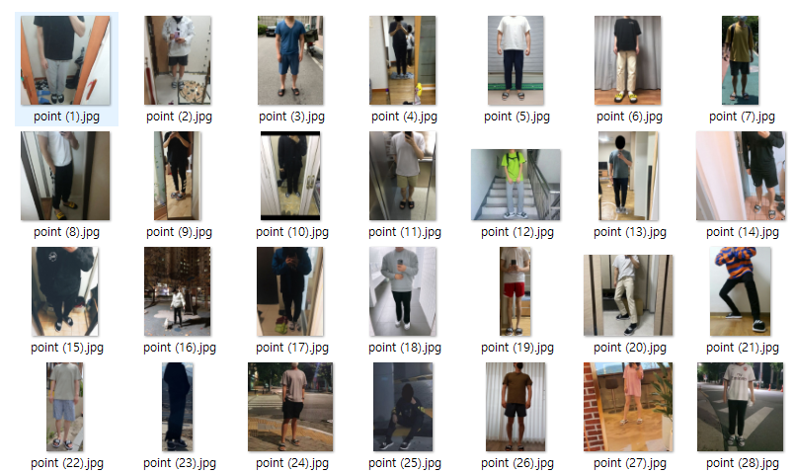
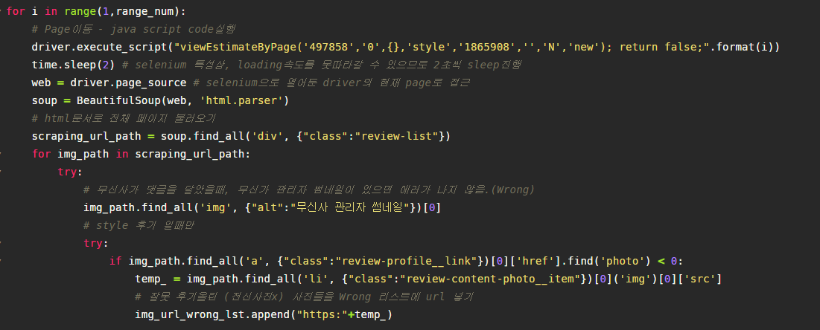
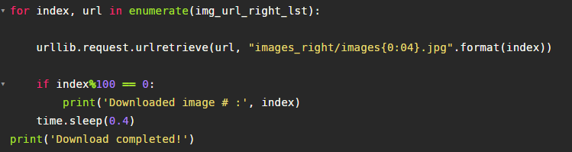
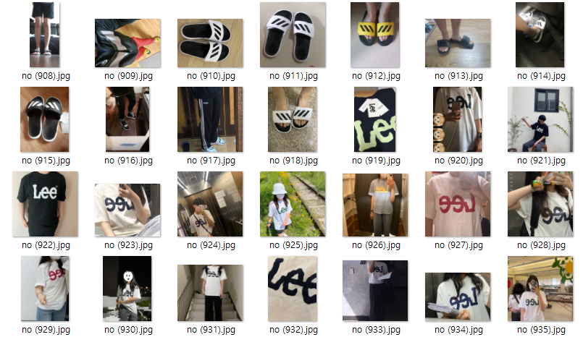
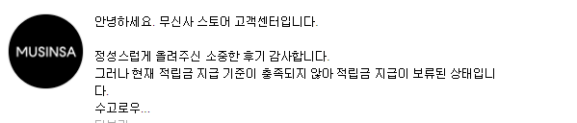
Data소개 / 분류 과정
Data 무신사 스타일 리뷰 image
Data Scraping #Selenium(~page 이동) + #BeautifulSoup(~image url) - Train Data (7,713개+1,957개), Test Data(1,113개+97개)
<적립금 지급>
Data Preprocessing 적립금 미지급에 해당하는 스타일 리뷰 기재 時 →무신사스토어 댓글 작성 - Data Scraping 단계에서, 해당 규칙을 기준으로 구분된 Folder에 Image Data 저장 - 추가 Data에 대해서는 직접 Labeling
<적립금 미지급>

Slide 7
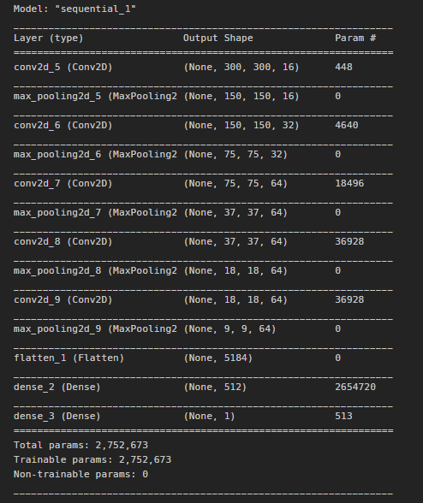
CNN 적용 과정
Data Generating #tf.keras.preprocessing.image.ImageDataGenerator
@Batch-size : 32
Augmentation
Original
Modeling
Input → Convolution layer stacking → Flatten → Output
Compiling
Loss : binary cross entropy 두 개의 확률분포 p와 q에 대해 하나의 사건 X가 갖는 정보량으로, q 에 대한 정보량을 p에 대해서 평균낸 것
Optimizer : RMSprop
Metrics : Accuracy
Fitting
Augmented Data Learning → Original Data Learning
epochs : 20
(+)Transfer Learning # RESNET, MOBILNET
< Model Summary>

Slide 8
무신일_해 딥러닝을 통한 스타일 리뷰 적립금 대상 검증 시스템
CODE
멋쟁이사자처럼 인공지능 통합과정 8회차
팀 ㄹㅇㅋㅋ
류범상 이혜민 조성곤 최용수 한창환

Slide 9
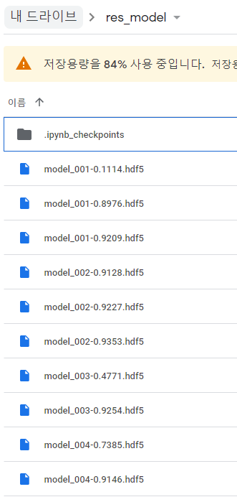
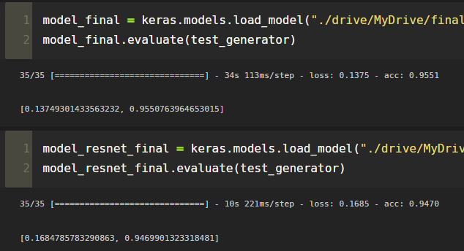

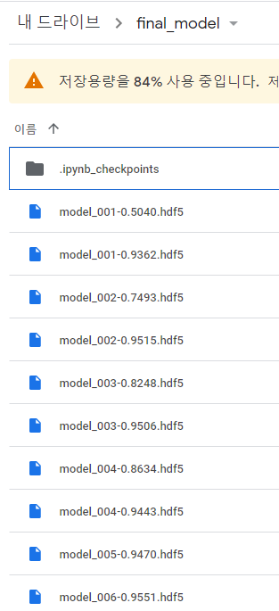
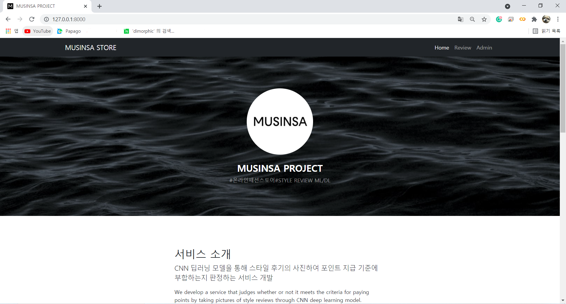
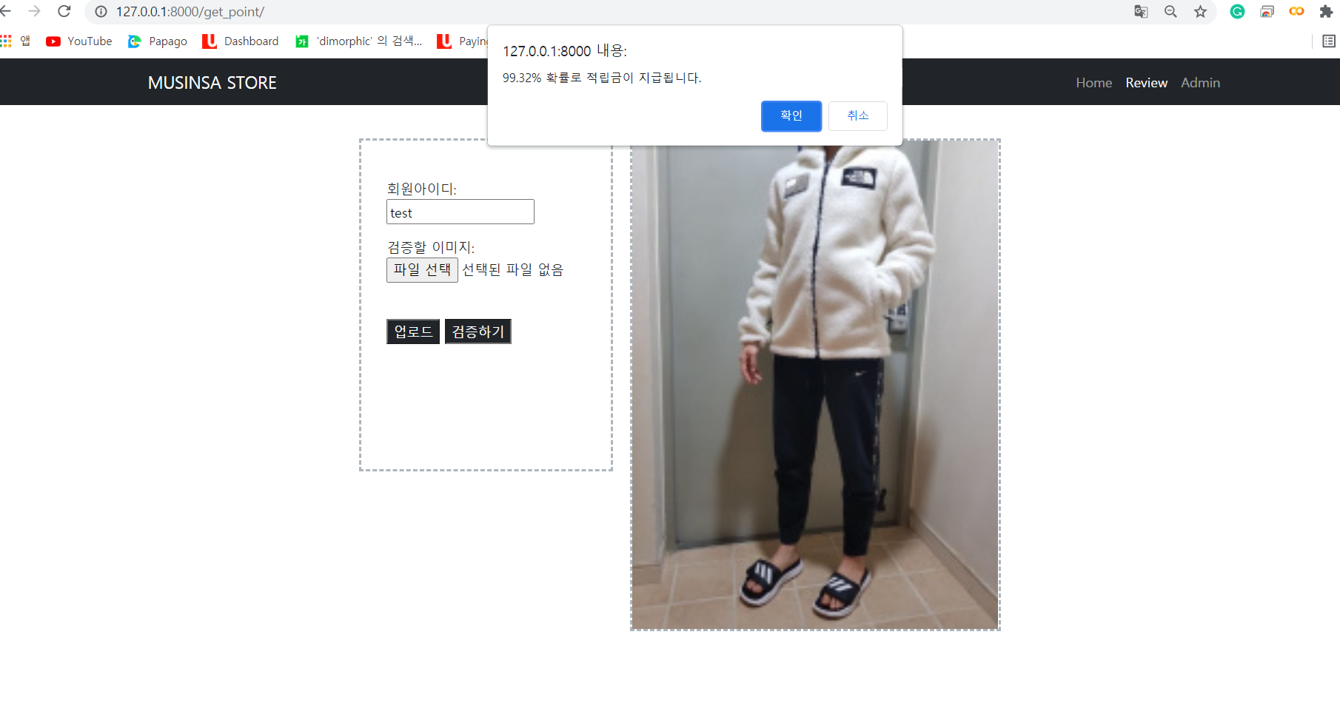
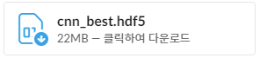
분석결과
결과 비교
웹개발
CNN vs Transfer Learning(RESNET50)
 | 모델 용량 | test_정확도 | test_LOSS
CNN | 21.1MB | 95.51% | 0.137
RESNET | 290.3MB | 94.7% | 0.168
win
win
win

Slide 10
무신일_해 딥러닝을 통한 스타일 리뷰 적립금 대상 검증 시스템
WEB
멋쟁이사자처럼 인공지능 통합과정 8회차
팀 ㄹㅇㅋㅋ
류범상 이혜민 조성곤 최용수 한창환

Slide 11
연구 한계점 및 추후 연구 과제
한계점
Data imbalance
Data Labeling
Model Tuning(w/ kerastuner)불가 Colab Computing 제한
서버 비용 관련 배포 미진행
추후 연구 과제
리뷰상품을 스타일 리뷰 image에서 Detect하는 기능 추가
Semantic Segmentation을 통해 배경을 지운상태에서 학습 및 예측
GPU, NPU 기반 고성능 Computing을 통한 고도화된 모델링 진행
AWS EC2(w/ tensorflow) 기반 배포

Slide 12
무신일_해 딥러닝을 통한 스타일 리뷰 적립금 대상 검증 시스템
Q&A
멋쟁이사자처럼 인공지능 통합과정 8회차
팀 ㄹㅇㅋㅋ
류범상 이혜민 조성곤 최용수 한창환

Slide 13
(appendix) ImageDataGenerator와 판정
Image Data Generating을 할 때,
Folder 안에 Class Folder를 기준으로 Labeling을 진행
Service를 만들 때, 실제 Data는 1) Labeling이 없고, 2) 폴더의 이동까지 고려해야하는 불편함이 있음.
그래서, 아래의 과정이 필요함.
def predict_fn(path,model):
img = cv2.imread(path)
img = img*(1./255)
img = cv2.resize(img,(300,300))
img = img.astype('float32')
img = cv2.cvtColor(img,cv2.COLOR_RGB2BGR)
img = img.reshape(1,300,300,3)
return round(model.predict(img)[0][0]*100,2)
openCV는 255 pixel로 Image Data를 읽음. 이를 0~1 값으로 변경
300,300은 Data Generating당시 Target 사이즈와 동일하게 맞춰주기
cv2를 resiz를 하게되면 float64인데, cvtColor든 CNN이든 32bit로 수정 해줘야 함
Open CV는 BGR로 Data를 받음. 하지만, cvt를 진행하려면 오히려 반대로 해줘야 함
ImageDataGenerator는 Data type을 np.array로 바꾸는 과정이 어려움.
따라서, 앞에 1, 뒤에 3(Channel, Gray면 1이겠죠.)을 추가 시킨채로 reshape필요함.

